Slide 1
Sistem de monitorizare și irigare automată
Șalaru Ioana și Panaite Elena - Alexandra
Grupa 1309B

Slide 2

Introducere
Problema:
Plantele necesită monitorizare constantă
Utilizatorii uită să ude plantele
Udarea excesivă poate deteriora rădăcinile
În concedii plantele rămân nesupravegheate
Utilitate:
SmartPlant este un sistem automatizat, bazat pe Raspberry Pi Pico 2w, creat pentru a monitoriza starea de sănătate a plantelor de apartament.
Dispozitivul măsoară umiditatea solului și decide dacă este necesară irigarea.
Interfața oferă feedback vizual printr-un display OLED, iar execuția irigării este simulată mecanic folosind un servomotor.

Slide 3
Cerințe funcționale
Sistemul implementează următoarele funcționalități de bază:
Achiziție de date (ADC): Citirea valorilor analogice de la senzorul capacitiv de umiditate a solului la intervale regulate.
Interfață Utilizator (I2C): Afișarea stării curente a solului și a meniului de configurare pe un ecran OLED.
Control Utilizator (GPIO / Întreruperi): Navigarea prin meniul de moduri de funcționare.
Element de Execuție (PWM): Activarea unui servomotor SG90 la atingerea pragului de uscăciune, simulând deschiderea unei valve de apă.
Monitorizare la distanță (UART): Transmiterea log-urilor și a stării sistemului către un PC prin interfața serială USB.

Slide 4
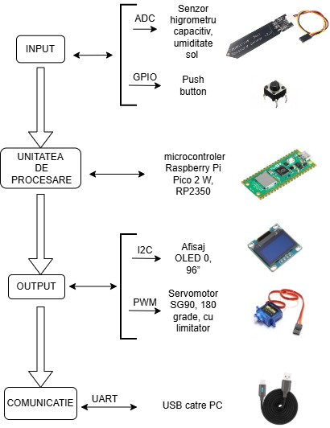
Componente Hardware & Arhitectura
Raspberry Pi Pico 2W
Senzor capacitiv de umiditate
Display OLED SSD1306
Servomotor SG90
Buton GPIO
Fire și breadboard
Fluxul aplicației:
Senzorul citește umiditatea
Datele sunt procesate
Se compară cu pragul profilului selectat
Dacă solul este uscat: servomotorul activează udarea
OLED afișează starea sistemului
Datele sunt trimise prin UART

Slide 5
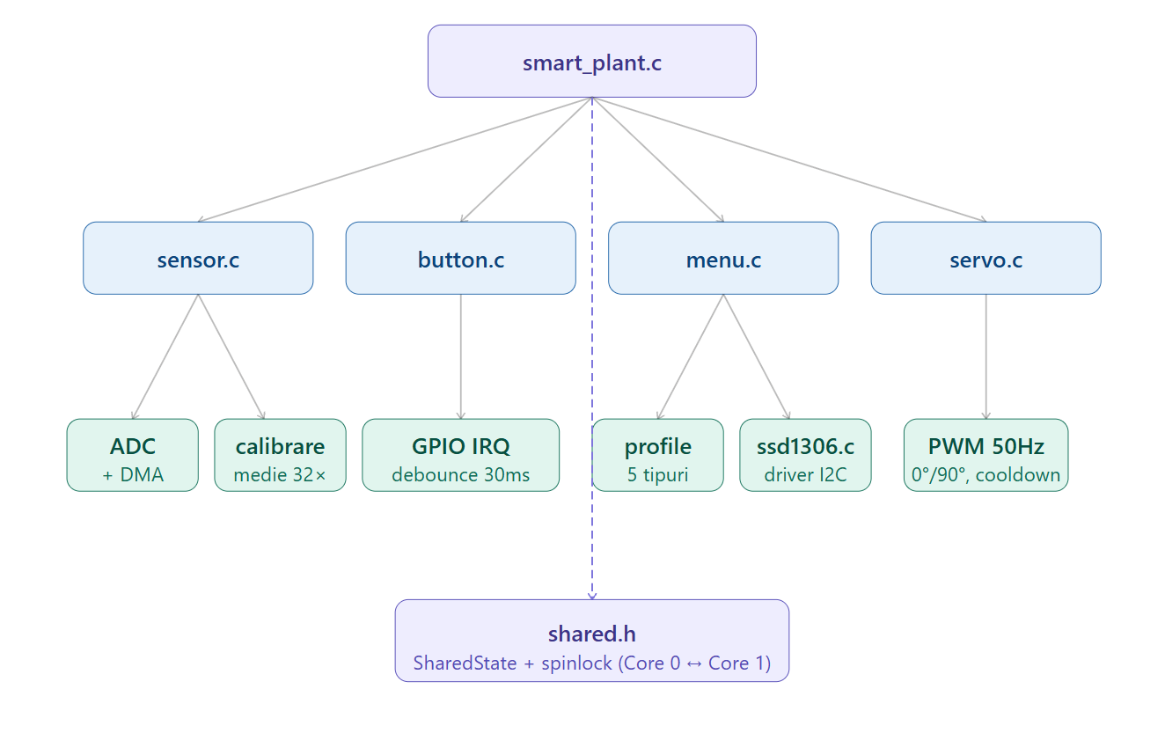
Arhitectura software
Structură modulară:
sensor.c: citire ADC + DMA
servo.c : control PWM
menu.c: profile și navigare
button.c: întreruperi GPIO
ssd1306.c: control OLED
shared.h: comunicare între core-uri

Slide 6
Arhitectura software - detalii
Modulul sensor și logica de măsurare a umidității
Senzorul capacitiv produce o tensiune analogică invers proporțională cu umiditatea — sol uscat înseamnă tensiune mare, sol ud înseamnă tensiune mică. Citirea se face prin DMA pe 32 de sample-uri consecutive, după care se calculează media: umiditate% = (cal_dry – raw) * 100 / (cal_dry – cal_wet).
Modulul servo și logica de udare
Servomotorul SG90 acționează un robinet prin rotație între 0° (închis) și 90° (deschis). Între două udări consecutive există un cooldown obligatoriu de 30 de secunde pentru a permite apei să fie absorbită de sol.
Modulul menu și profilele de udare
Sistemul include 5 profile predefinite pentru tipuri diferite de plante: Arid, Mediteran, Temperat, Tropical si Acvatic, fiecare cu durată de udare diferită. Navigarea între profiluri se face prin apăsarea scurtă a butonului. După 10 secunde fără interacțiune, profilul curent este selectat automat.
Modulul button și logica de navigare
Detecția apăsării se face prin întrerupere hardware pe GPIO_IRQ_EDGE_FALL și GPIO_IRQ_EDGE_RISE. Semnalele sub 30ms sunt ignorate (debounce software).
Modulul ssd1306 și logica de afișare pe display
Driver complet pentru display-ul OLED 128×64px prin I2C. Folosește un framebuffer de 1024 bytes în RAM și un font 5×7 pixeli pentru caractere ASCII. Suportă text normal, text 2× mărit și bară de progres.

Slide 7
Arhitectura dual-core
Sistemul utilizează ambele core-uri ale RP2350 pentru a elimina interferența dintre PWM (servo) și I2C (OLED):
Core 0 — timp real, critic
Citire senzor ADC prin DMA la fiecare 2 secunde
Logică udare: verificare prag, cooldown, acționare servo
Procesare evenimente buton prin întrerupere GPIO
Transmisie date JSON prin UART/USB la fiecare 5 secunde
Actualizare shared_state protejată cu spinlock
Core 1 — display
Refresh OLED la interval fix de 500 ms
Citește shared_state în siguranță prin spinlock
I2C inițializat și utilizat exclusiv pe Core 1

Slide 8
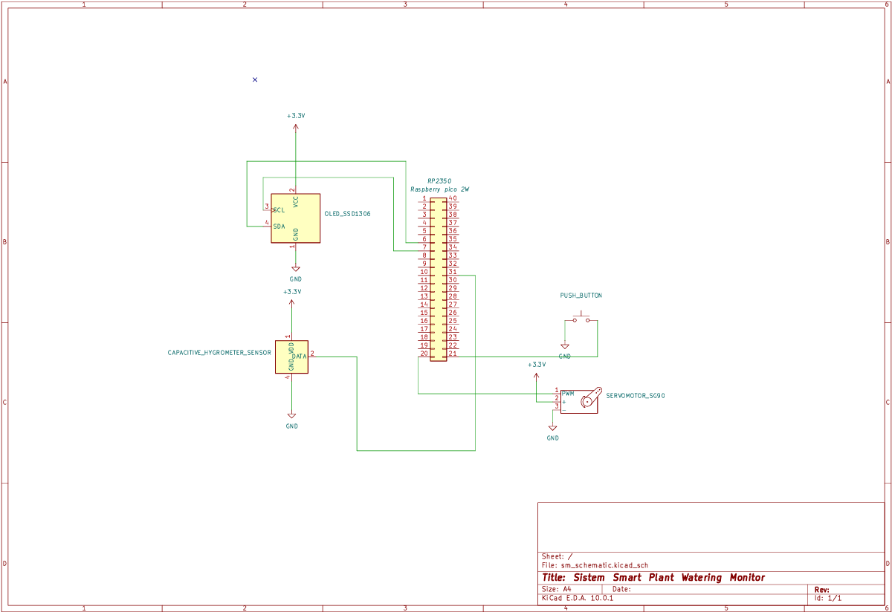
Schema electrică

Slide 9
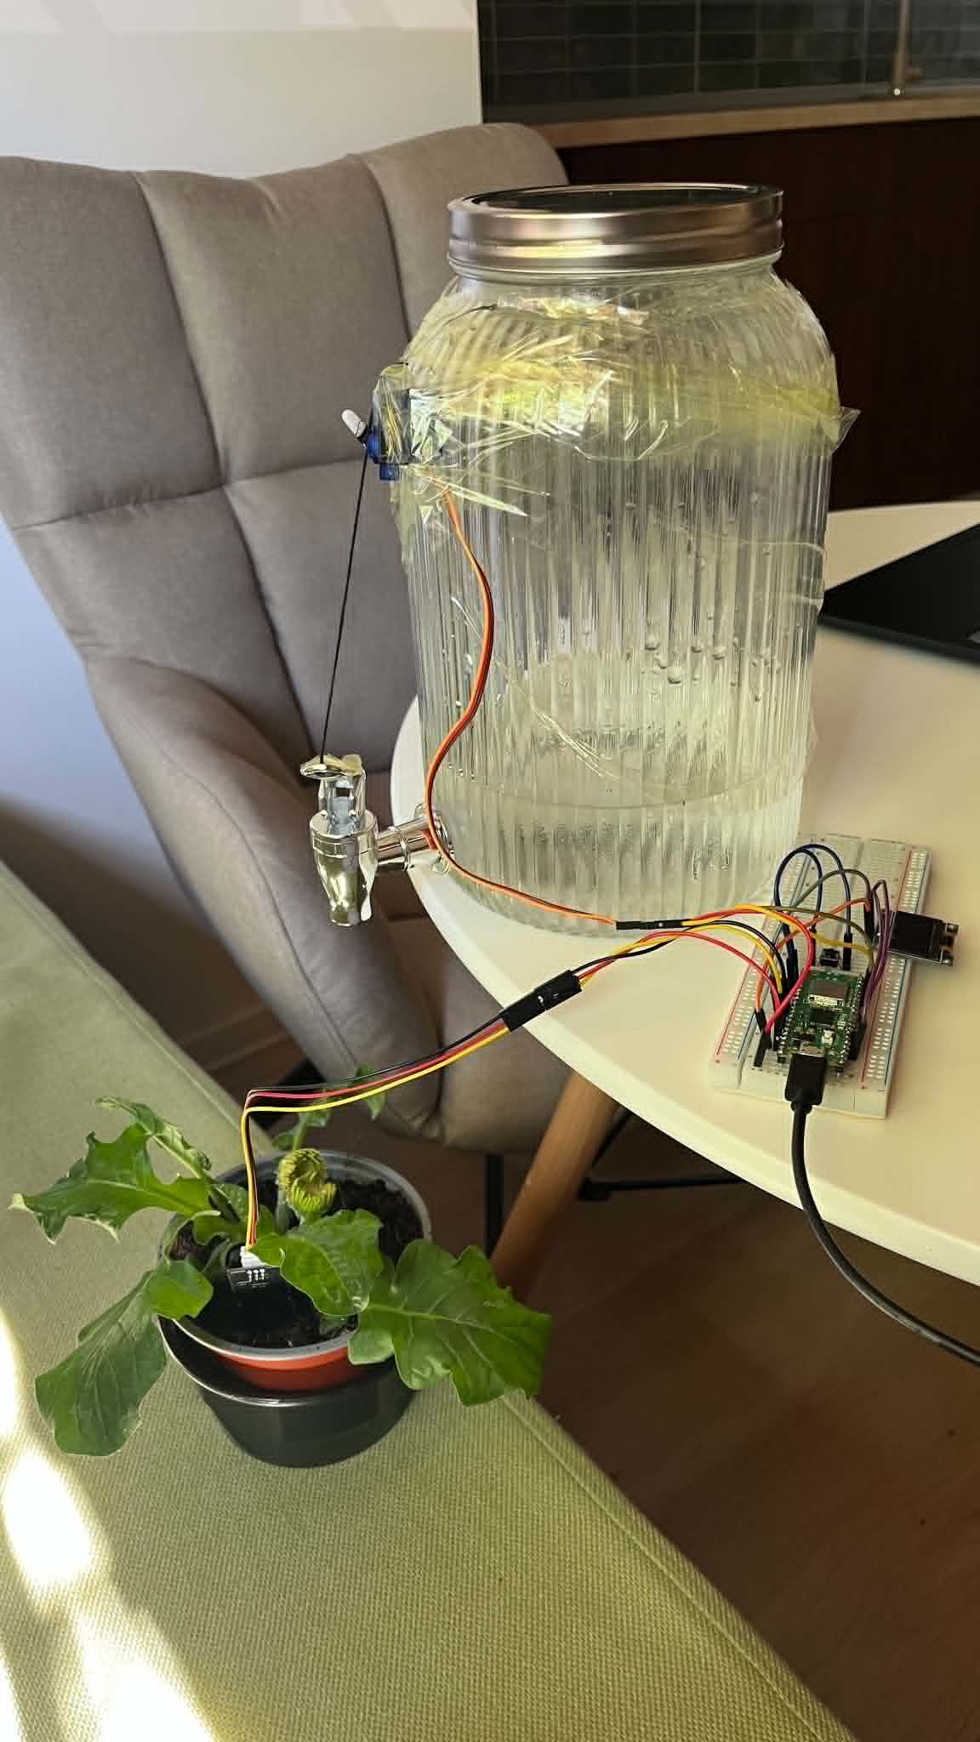
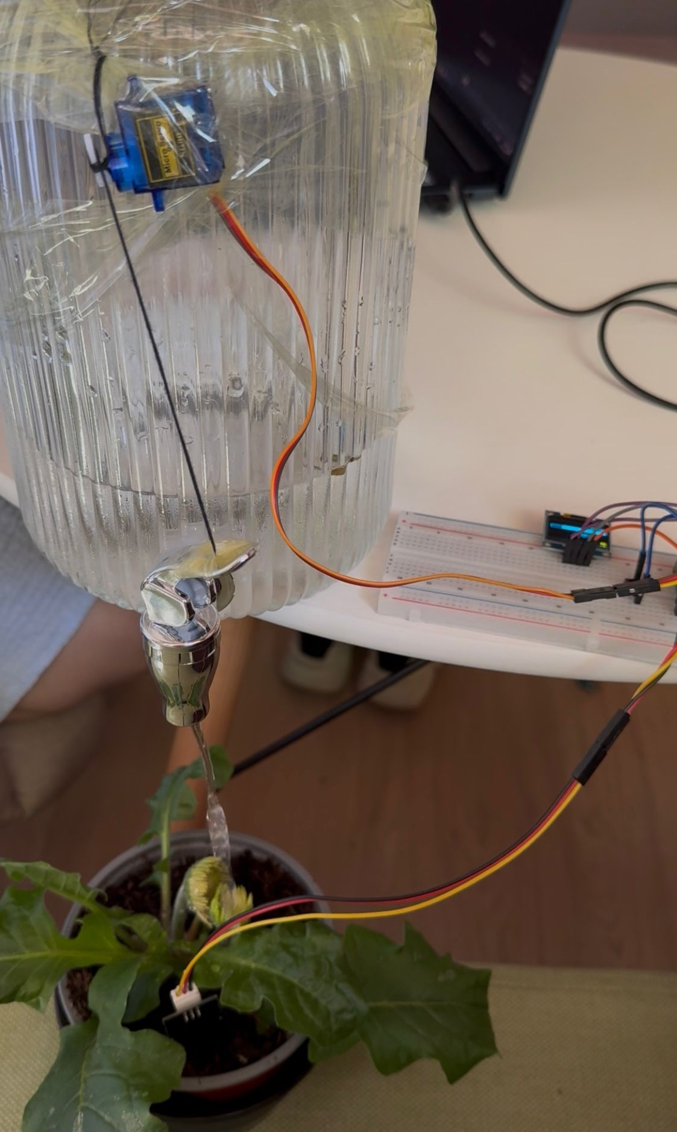
Setup proiect & demonstrare funcționalitate

Slide 10
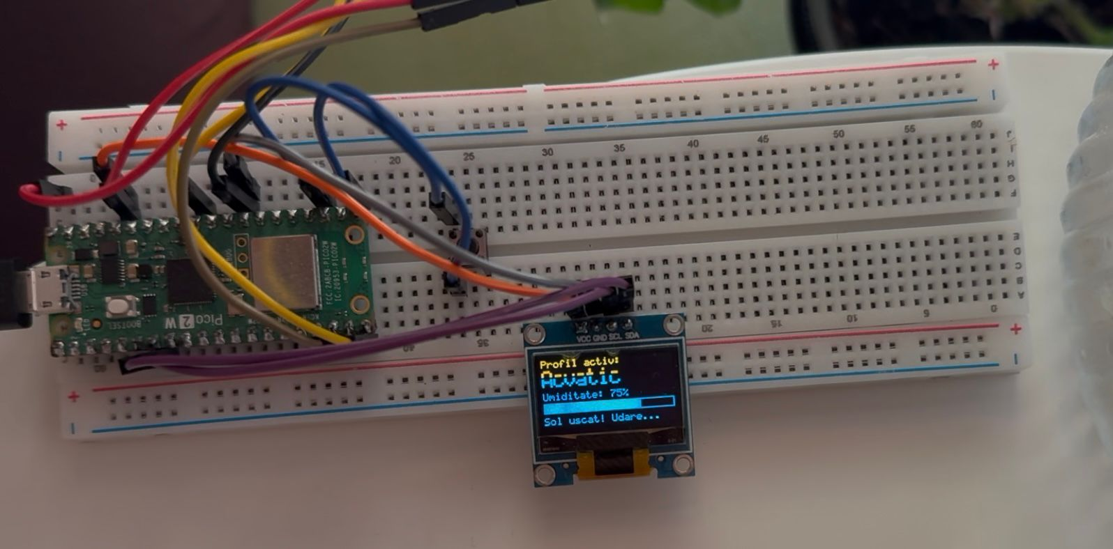
Setup proiect & demonstrare funcționalitate
În imaginea atașată am selectat profilul acvatic, unde durata de udare este de 15s, iar pragul de declanșare este <80% umiditate.

Slide 11
Scenarii de utilizare
1. Configurarea inițială și selecția profilului
La pornirea dispozitivului, display-ul OLED afișează meniul de selecție profil cu un countdown de 10 secunde. Utilizatorul navighează prin cele 5 profile prin apăsări scurte ale butonului. După 10 secunde fără interacțiune, profilul curent este confirmat automat și sistemul începe monitorizarea.
2. Declanșarea irigării automate
Sistemul citește umiditatea la fiecare 2 secunde. Când valoarea scade sub pragul profilului activ, servomotorul se rotește la 90° pentru durata configurată, simulând deschiderea unui robinet. Display-ul afișează un timer vizibil cu bara de progres. Simultan, pe serial se trimite un mesaj JSON cu "udare":1. După terminarea udării, sistemul intră în cooldown de 30 de secunde.

Slide 12
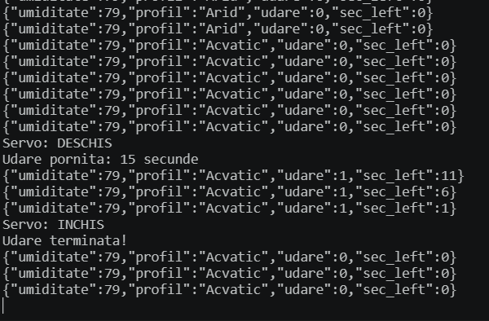
Monitorizare la distanță (UART/USB)
Pico 2W transmite date prin USB serial la fiecare 5 secunde în format JSON.
Pentru monitorizare rapidă în timpul dezvoltării, datele au fost urmărite direct în VS Code, folosind extensia Serial Monitor, unde mesajele JSON apar în consolă în timp real:

Slide 13
Concluzii
Rezultate obținute
Implementarea unui sistem embedded complet funcțional pentru monitorizarea și irigarea automată a plantelor.
Integrarea mai multor periferice hardware: ADC, DMA, PWM, I2C, UART
Utilizarea arhitecturii dual-core pentru separarea logicii timp-real de interfața grafică.
Realizarea unei aplicații non-blocante, eficiente și stabile.
Experiență dobândită:
programare în C folosind Pico SDK
programare multi-core
comunicații hardware (I2C, UART, PWM, ADC)
sincronizare între procese
dezvoltarea unei arhitecturi software modulare

